Slide 1

Конкурс на здобуття стипендії в рамках програми Еразмус+ в Університеті Острава (Чехія)
Кінцевий термін подачі документів: 01 листопада 2021 року

Slide 2
Можливість
До уваги студентів 2-3 курсів першого (бакалаврського) рівня вищої освіти та 1 курсу другого (магістерського) рівня вищої освіти Університету Грінченка спеціальності «Соціальна робота»!
Університет Острава (Чехія) у рамках програми академічної мобільності Еразмус+ КА107 пропонує стипендіальну семестрову програму обміну (лютий-квітень 2022 року). Кількість місць -5.

Slide 3
Умови
Кінцевий термін подачі документів: 01 листопада 2021 року
Контактна особа: Виговська Ольга Сергіївна, завідувач НДЛ інтернаціоналізації вищої освіти Університету Грінченка, вул. Бульварно-Кудрявська, 18/2, к.205, тел.: 272 18 62; e-mail: o.vyhovska@kubg.edu.ua

Slide 4
Програма обміну включає:
безкоштовне навчання за спеціальністю «Соціальна робота»;
щомісячна стипендія у розмірі 800 Євро;
покриття дорожніх витрат у розмірі 275 Євро.

Slide 5
Вимоги до претендентів:
Бути студентом/кою Київського університету імені Бориса Грінченка.
Володіти англійською мовою на рівні В2.
Мати високий рівень академічної успішності та наукові досягнення.
Брати активну участь у житті Університету.

Slide 6
Документи
до 12.00 01 листопада 2021 р. подати до НДЛ інтернаціоналізації вищої освіти (вул. Бульварно-Кудрявська, 18/2, к.205) такі документи (у паперовому та електронному форматі):
Копію закордонного паспорта (перша сторінка).
Мотиваційний лист українською мовою з особистим підписом апліканта (максимальний обсяг – 1 сторінка формату А4).
Рекомендаційний лист українською мовою від одного із викладачів випускової кафедри, завірений підписом завідувача кафедри.
Витяг із заліково-екзаменаційної сесії за попередній рік навчання, завірений у навчальному відділі інституту/факультету.
Документи (дипломи, сертифікати та ін.), які підтверджують наукові досягнення студента та його участь у житті Університету.
Сертифікат про рівень володіння англійською мовою не нижче рівня В2 (перевага надаватиметься офіційним сертифікатам). У випадку відсутності сертифіката необхідно заповнити Language Assessment Sheet та завірити його у викладача англійської мови, а також поставити печатку в інституті/на факультеті.

Slide 7
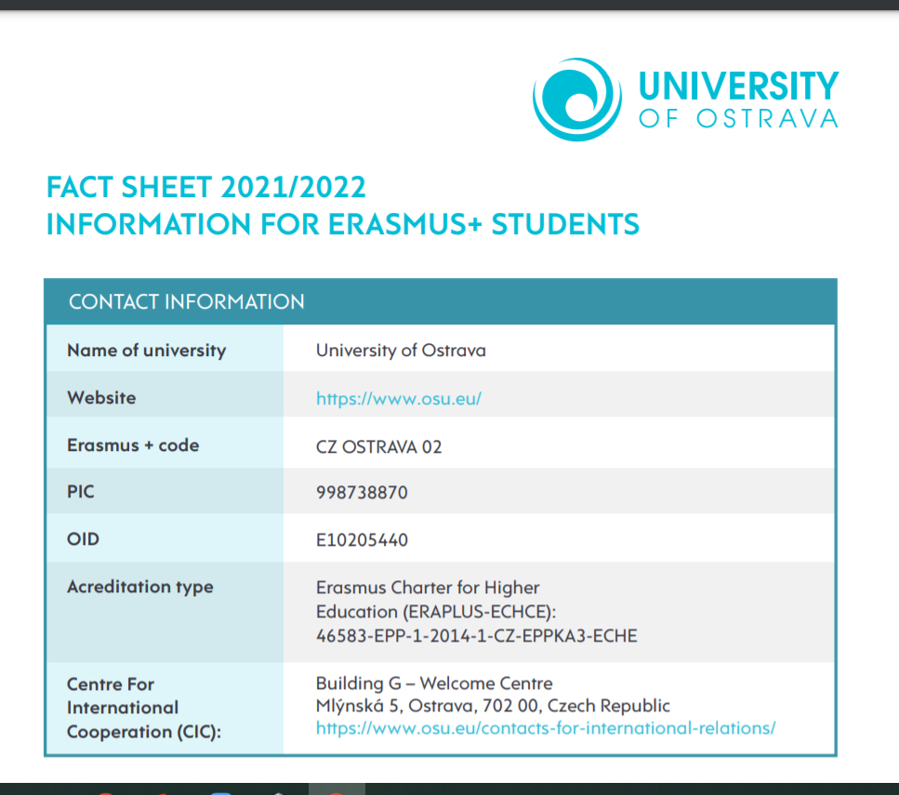
Бажаємо перемоги!

